Slide 1

Reliable File Transfer
Progetto di ingegneria di internet e web 2024/25
Sara Travaglini

Slide 2
Architettura
Protocollo
Implementazione
Prestazioni del sistema
Conclusioni

Slide 3
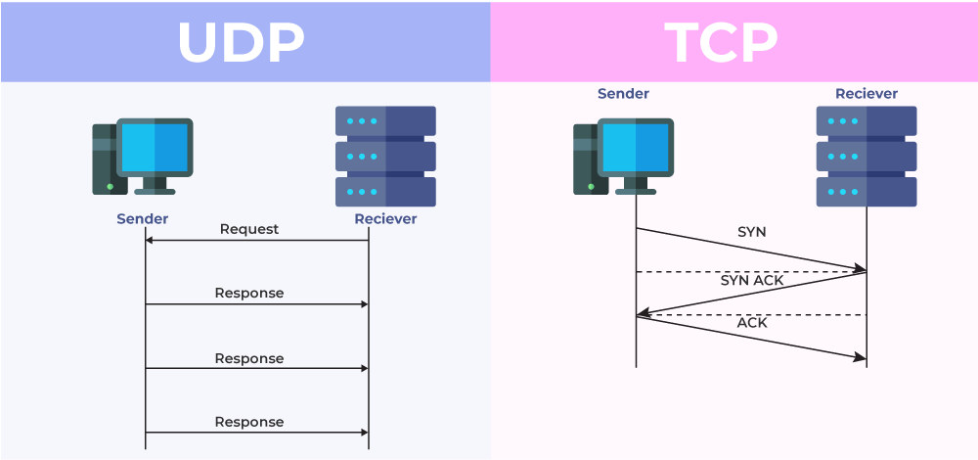
Problema ed Obiettivi
Trasferimento file affidabile su UDP
Gestione perdite e ritardi
Minimizzazione dei timeout e ritrasmissioni

Slide 4
Architettura Client-Server
Server multiprocess
Processo padre riceve connessioni e crea socket secondarie;
Processi figli gestiscono ognuno le richieste di un client utilizzando il protocollo Selective Repeat;
Client interattivo con logica multithread
Comando ‘list’;
Comando ‘get’;
Comando ‘put’;
Socket listen UDP:PORT
Server
(padre)
client
fork() + new_socket
Worker
(figlio)
Data / ACK
client

Slide 5
Connessione Client-Server
Connessione lato Server
Socket();
Bind();
Wait connection;
Create new socket;
Find port;
Reliable comunication;
socket()
bind()
new socket
find_port()
Wait for new client
rdt_rcv()
rdt_send()
socket()
Connect server
rdt_send()
rdt_rcv()
Connessione lato Client
Socket();
Connect Client;
‘say_hello()’;
Reliable comunication;

Slide 6

Three-way Handshake
Client -> Server : «conn»
Richiesta connessione iniziale;
Server -> Client: «ACK:0» + params
Conferma e negoziazione dei parametri di connessione;
Client -> Server «ACK»
Accettazione finale ed inizio trasferimento;

Slide 7
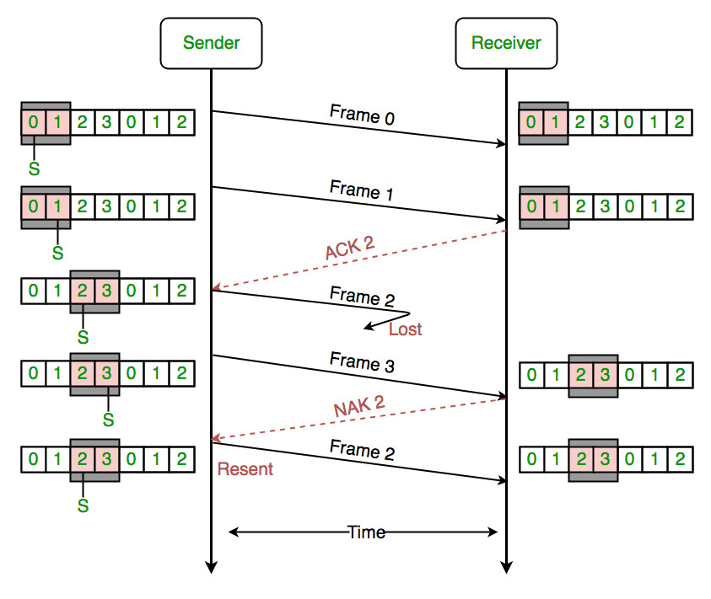
Sender Selective Repeat
Finestra di trasmissione scorrevole;
Inizializzazione «send_base» = 0;
Grandezza della finestra (N) configurabile;
Thread per ogni pacchetto con loop ‘send+ sleep’;
Ogni thread esegue il ciclo: do { rdt_send(); sleep(timeout); } while(!ACK).
ACK selettivi;
Rdt_rcv() individua il seq_num e chiama pthread_cancel() sul therad corrispondente;
Scorrimento della finestra;
Quando viene riscontrato il pacchetto con seq_num = send_base;
Riempie lo slot libero leggendo il pacchetto successivo dal file;
Handshake di chiusura;
Invia pacchetto «done» al receiver;
Receiver invia pacchetto di «close»;

Slide 8
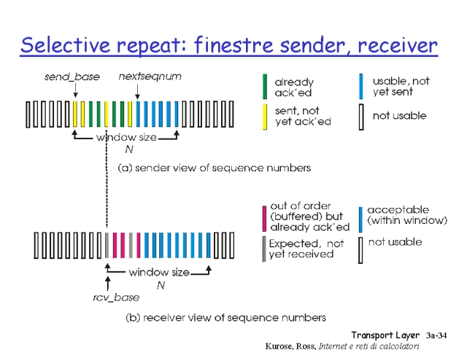
Receiver Selective Repeat
Finestra di ricezione circolare
Allocazione della finestra circolare (window = N, rcv_base = 0) ;
Bufferizzazione fino a N pacchetti out-of-order;
Ricezione e parsing header
Estrae seq_num e lunghezza del payload con strtok();
Bufferizzazione e ACK selettivo
Copia payload in window[seq_num % N];
Invia rdt_send(«ack», seq_num);
Scorrimento finestra e scrittura su file
Se seq_num == rcv_base mentre window[rcv_base % N] != NULL;
Se payload == all_zero -> handshake di chiusura;
Altrimenti writen() + libera slot + rcv_base ++;

Slide 9
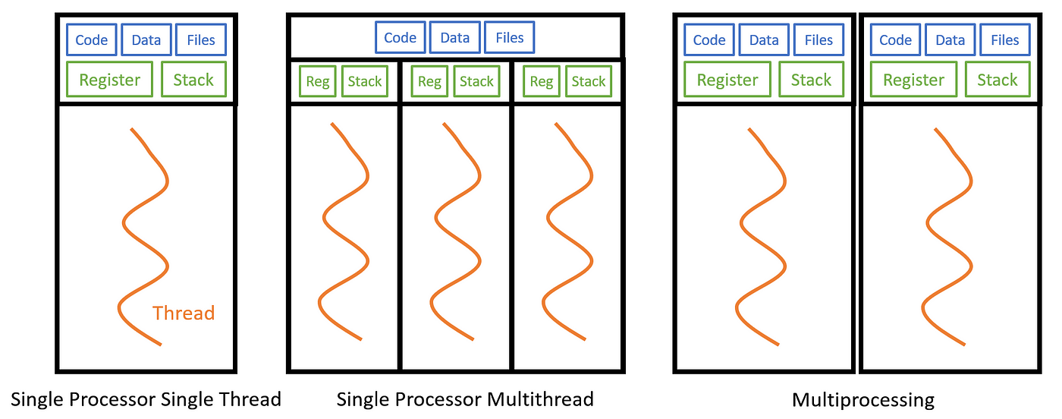
Scelte progettuali – Server multi-processo
Main Server
listening socket
worker1
Client_1
worker2
Client_2
worker3
Client_3
Fork per ogni connessione
Isola i vari client in processi distinti, evitando che un crash blocchi l’intero server;
Socket dedicato per ogni processo figlio
Garantisce che i trasferimenti di file e messaggi non interferiscano tra loro;
Schedulazione parallela su architettura mutlicore
Migliora il throughput scalando con il numero di CPU disponibili;
Assenza di lock condivisi
Semplifica la logica evitando deadlock e race condition sulla gestione di aree di memoria condivise;

Slide 10
Scelte progettuali - Modularità
RFT
Client
connection.c
file_ops.c
protocol.c
Server
reliable_com.c
utils.c
debug.c
Separazione in più moduli distinti
Isola le responsabilità;
Facilita la manutenzione;
Header dedicati per ogni componente
Definiscono interfacce chiare;
Riducono le dipendenze incrociate;
Compilazione incrementale
Modifiche locali ricompilano solo il modulo interessato, accelerando il build;
Test unitari isolati
Permettono di validare parti isolate del sistema senza avviare l’intero flusso;

Slide 11
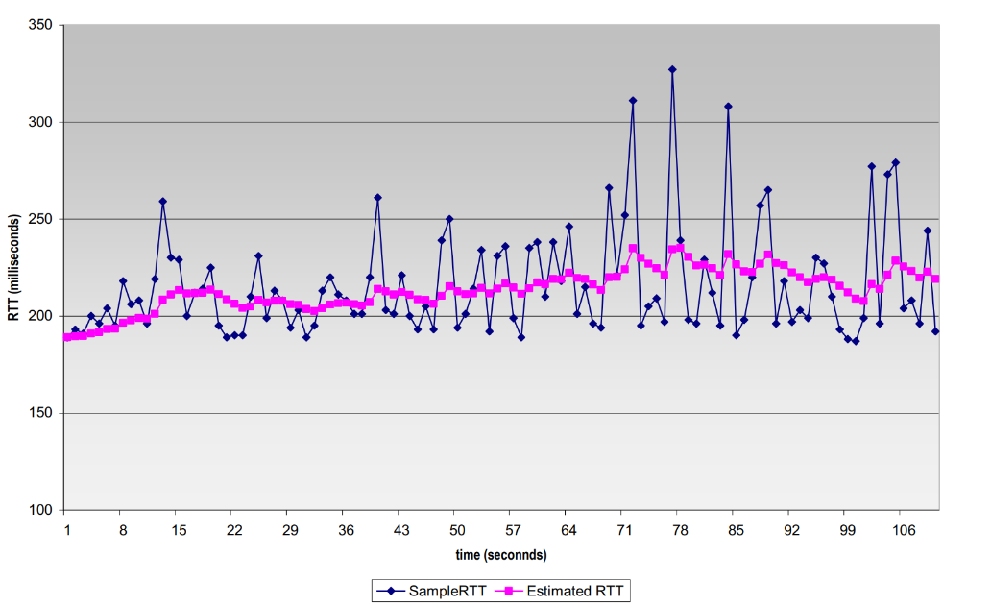
Scelte progettuali – Timeout adattivo
Stima media dell’RTT
est_rtt = (1 - ALPHA) * est_rtt + ALPHA * RTT
Calcolo deviazione standard approssimata
dev_rtt = (1 - BETA) * dev_rtt + BETA * | (RTT - est_rtt) |
Timeout = est_rtt + 4*dev_rtt
Garantisce copertura statistica dei ritardi imprevisti;
Evita ritrasmissioni premature;
Parametri identici a TCP (potenze di 2)
α = 1/8;
β = 1/4;
Sfrutta gli shift binari ottimizzando la velocità di calcolo;
Assicurano comportamento collaudato;

Slide 12
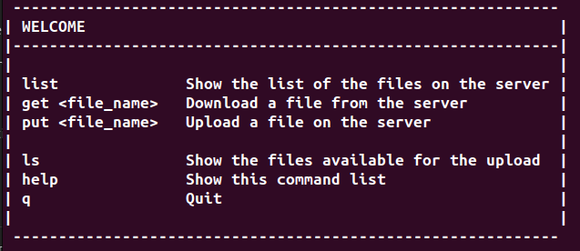
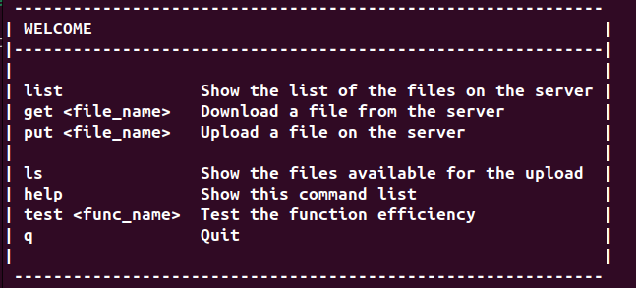
Modalità ed interfaccia
Interfaccia utente di menù
Comandi list, get, put;
Comandi ls, help, q;
Interfaccia utente modalità debug
Comandi list, get, put, ls, help, q;
Comando test <func_name>;

Slide 13

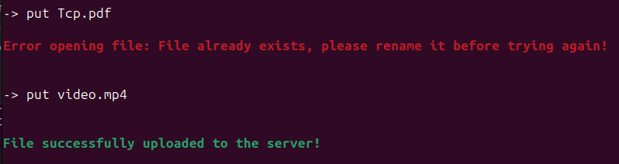

Esempi di utlizzo
Comando put
Comando list
Comando get

Slide 14
Prestazioni del sistema
In fase di test è stato usato un file da 1MB
Parametri che sono stati variati per i test:
Tipo di timeout (normale / adattivo);
Timeout iniziale (10000 / 20000 / 30000);
Probabilità di errore (0 / 0,125 / 0,25 / 0,5);
Dimensione finestra di ricezione (1 / 3 / 5 / 10 / 20);
Per vedere l’andamento dei tempi di trasmissione e ricezione, sono stati considerati, separatamente:
Timeout fisso (10000 µs), relativi alla dimensione della finestra N = 10, con tutte le probabilità;
Timeout fisso (10000 µs), relativi alla probabilità P = 0.125, con tutte le dimensioni delle finestre;
Variazione del timeout in caso di TO fisso e adattivo, con N = 10 e P = 0,125;

Slide 15
Simulazione list
Test 1 | N = 1 | N = 3 | N = 5 | N = 10
P = 0.125 T = 10000µs | 171503,6µs | 135121,6µs | 112466,5µs | 55554,88µs
Test 1: variazione dimensione finestra
Probabilità perdita costante
Timeout adattivo
Test 2 | p = 0 | P =0.125 | p = 0.25 | p = 0.5
N = 10 T = 10000µs | 15152,99µs | 55554,88µs | 207371,1µs | 437302,2µs
Test 2: variazione probabilità di perdita
Dimensione finestra costante
Timeout adattivo
Test 3 | t = 10000 | t =20000 | t = 30000
N = 10 P = 0.125 | 55554.88µs | 185663.2µs | 238771.4µs
Test 3: variazione timeout iniziale
Dimensione finestra costante
Probabilità perdita costante
Timeout adattivo
Test 4 | t = 10000 | t =20000 | t = 30000
N = 10 P = 0.125 | 86959.31µs | 199802.2µs | 311502.3µs
Test 4: Timeout fisso

Slide 16
Simulazione get
Test 1 | N = 1 | N = 3 | N = 5 | N = 10
P = 0.125 T = 10000µs | 1168714µs | 831703,2µs | 670828,6µs | 579793,9µs
Test 1: variazione dimensione finestra
Probabilità perdita costante
Timeout adattivo
Test 2 | p = 0 | P =0.125 | p = 0.25 | p = 0.5
N = 10 T = 10000µs | 110879,3µs | 579793,9µs | 977265µs | 2159163µs
Test 2: variazione probabilità di perdita
Dimensione finestra costante
Timeout adattivo
Test 3 | t = 10000 | t =20000 | t = 30000
N = 10 P = 0.125 | 579793,9µs | 889450,9µs | 1265725µs
Test 3: variazione timeout iniziale
Dimensione finestra costante
Probabilità perdita costante
Timeout adattivo
Test 4 | t = 10000 | t =20000 | t = 30000
N = 10 P = 0.125 | 475458,1µs | 464810,1µs | 479795,5µs
Test 4: Timeout fisso

Slide 17
Simulazione put
Test 1 | N = 1 | N = 3 | N = 5 | N = 10
P = 0.125 T = 10000µs | 1189365µs | 842627,9µs | 690906,3µs | 496387µs
Test 1: variazione dimensione finestra
Probabilità perdita costante
Timeout adattivo
Test 2 | p = 0 | P =0.125 | p = 0.25 | p = 0.5
N = 10 T = 10000µs | 160262,4µs | 496387,4µs | 828637,9µs | 2318396µs
Test 2: variazione probabilità di perdita
Dimensione finestra costante
Timeout adattivo
Test 3 | t = 10000 | t =20000 | t = 30000
N = 10 P = 0.125 | 496387,4µs | 966866,8µs | 1487836µs
Test 3: variazione timeout iniziale
Dimensione finestra costante
Probabilità perdita costante
Timeout adattivo
Test 4 | t = 10000 | t =20000 | t = 30000
N = 10 P = 0.125 | 438179,5µs | 496912,7µs | 454558,9µs
Test 4: Timeout fisso

Slide 18
Analisi dei test

Slide 19

Conclusioni
Obbiettivi raggiunti:
Selective Repeat implementato
Timeout adattivo efficace
Architettura multiprocesso e modulare
Miglioramenti futuri:
Autenticazione
Cifratura
Checksum avanzati
GUI per utenti non esperti

